Slide 1
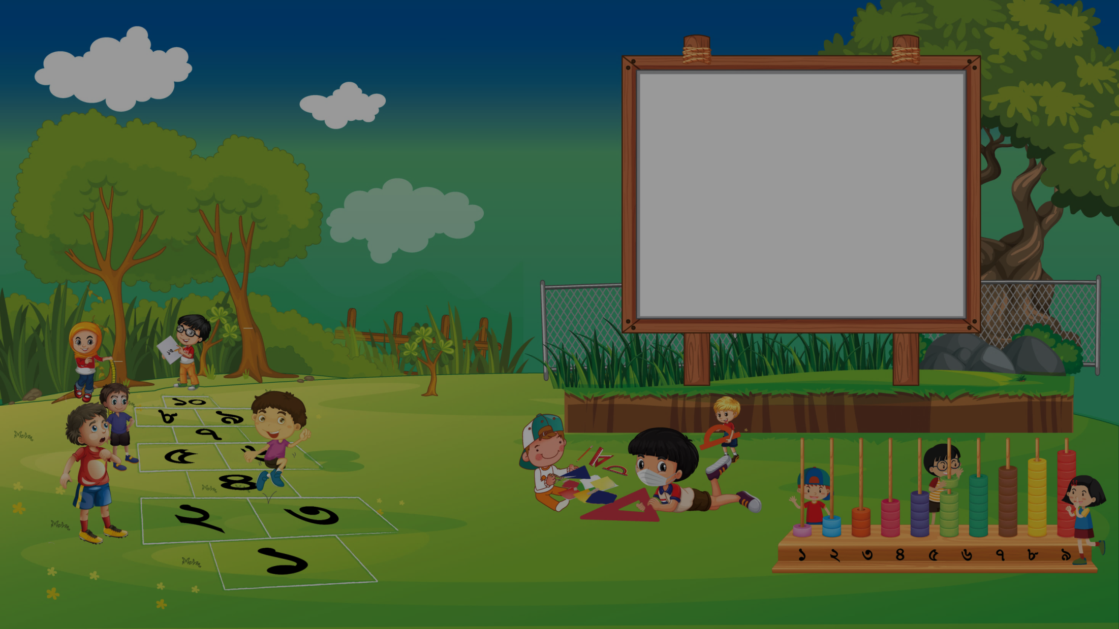

Slide 2
এস এম মাহাবুবুর রহমান
সহকারী শিক্ষক
রানীর বাজার সরকারি প্রাথমিক বিদ্যালয়
চৌদ্দগ্রাম,কুমিল্লা

Slide 3
আজকের পাঠ
প্রাথমিক গণিত
অধ্যায়-সাত

Slide 4
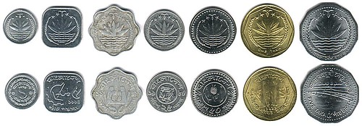
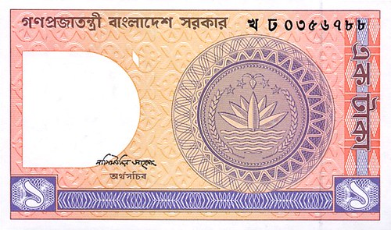
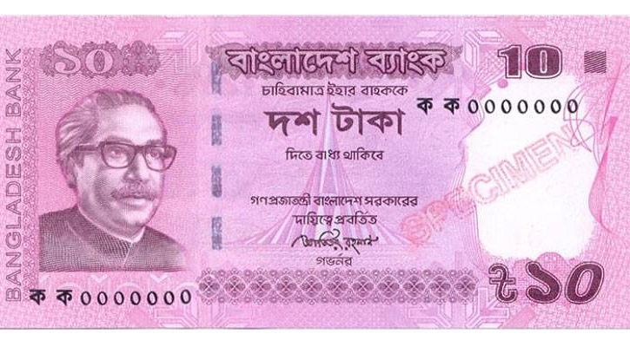
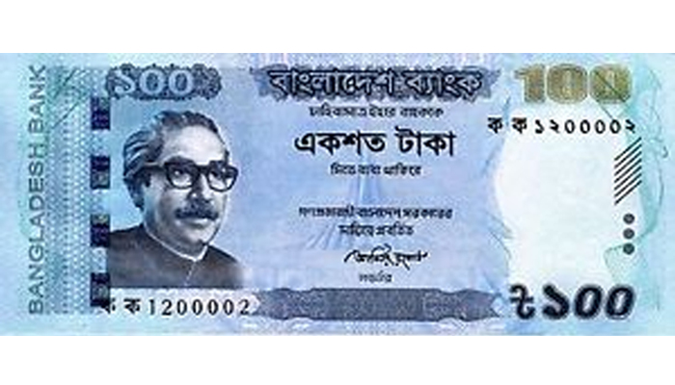
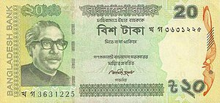
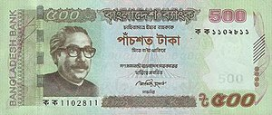
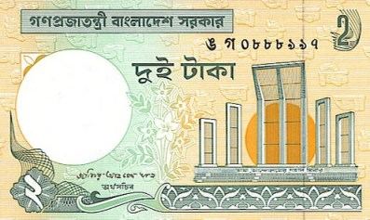
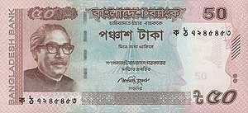
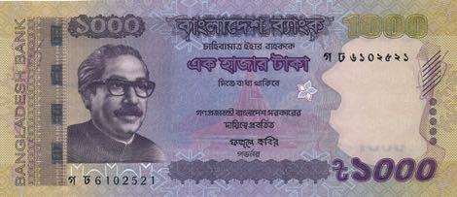
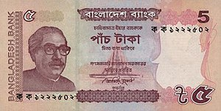

Slide 5
আমাদের আজকের পাঠ
বংলাদেশি মুদ্রা ও নোট

Slide 6
বাংলাদেশি মুদ্রা

Slide 7
বাংলাদেশি নোট

Slide 8
বাংলাদেশি মুদ্রা
বাংলাদেশি নোট
১ টাকার মুদ্রা
২ টাকা
২০ টাকা
২ টাকার মুদ্রা
৫ টাকা
৫০ টাকা
৫ টাকার মুদ্রা
১০ টাকা
১০০ টাকা

Slide 9
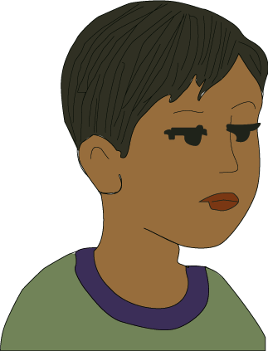
ঈদের দিনের উপহার হিসেবে মিনা নিচের নোট গুলো পেলো
১৯ টাকা হবে
৫ টাকার নোট ৩ টি মিলে হবে ১৫ টাকা
২ টাকার নোট ২ টি মিলে হবে ৪ টাকা
১৫ টাকা আর ৪ টাকা একত্রে হবে ১৯ টাকা

Slide 10
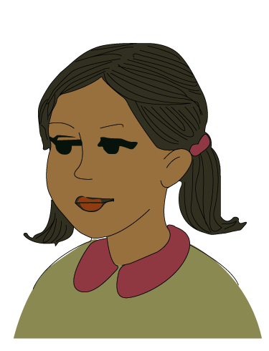
ঈদের দিনের উপহার হিসেবে রেজা নিচের নোট গুলো পেলো
৩০ টাকা হবে
১০ টাকার নোট ২ টি মিলে হবে ২০ টাকা
৫ টাকার নোট ২ টি মিলে হবে ১০ টাকা
২০ টাকা আর ১০ টাকা একত্রে হবে ৩০ টাকা

Slide 11
বাক্সের নোট দিয়ে সমপরিমাণ টাকা তৈরি করি।
২৪ টাকা

Slide 12
বাক্সের নোট দিয়ে সমপরিমাণ টাকা তৈরি করি।
৫০ টাকা

Slide 13
বাক্সের নোট দিয়ে সমপরিমাণ টাকা তৈরি করি।
৬৮ টাকা

Slide 14
আজকে আমরা কী শিখেছি
১০০ টাকা পর্যন্ত নোট গুলো চিনেছি। এখন থেকে আমরা মুদ্রা ও নোট বিনিময় ও করতে পারব।

Slide 15
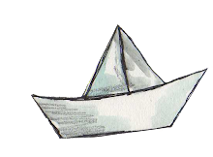
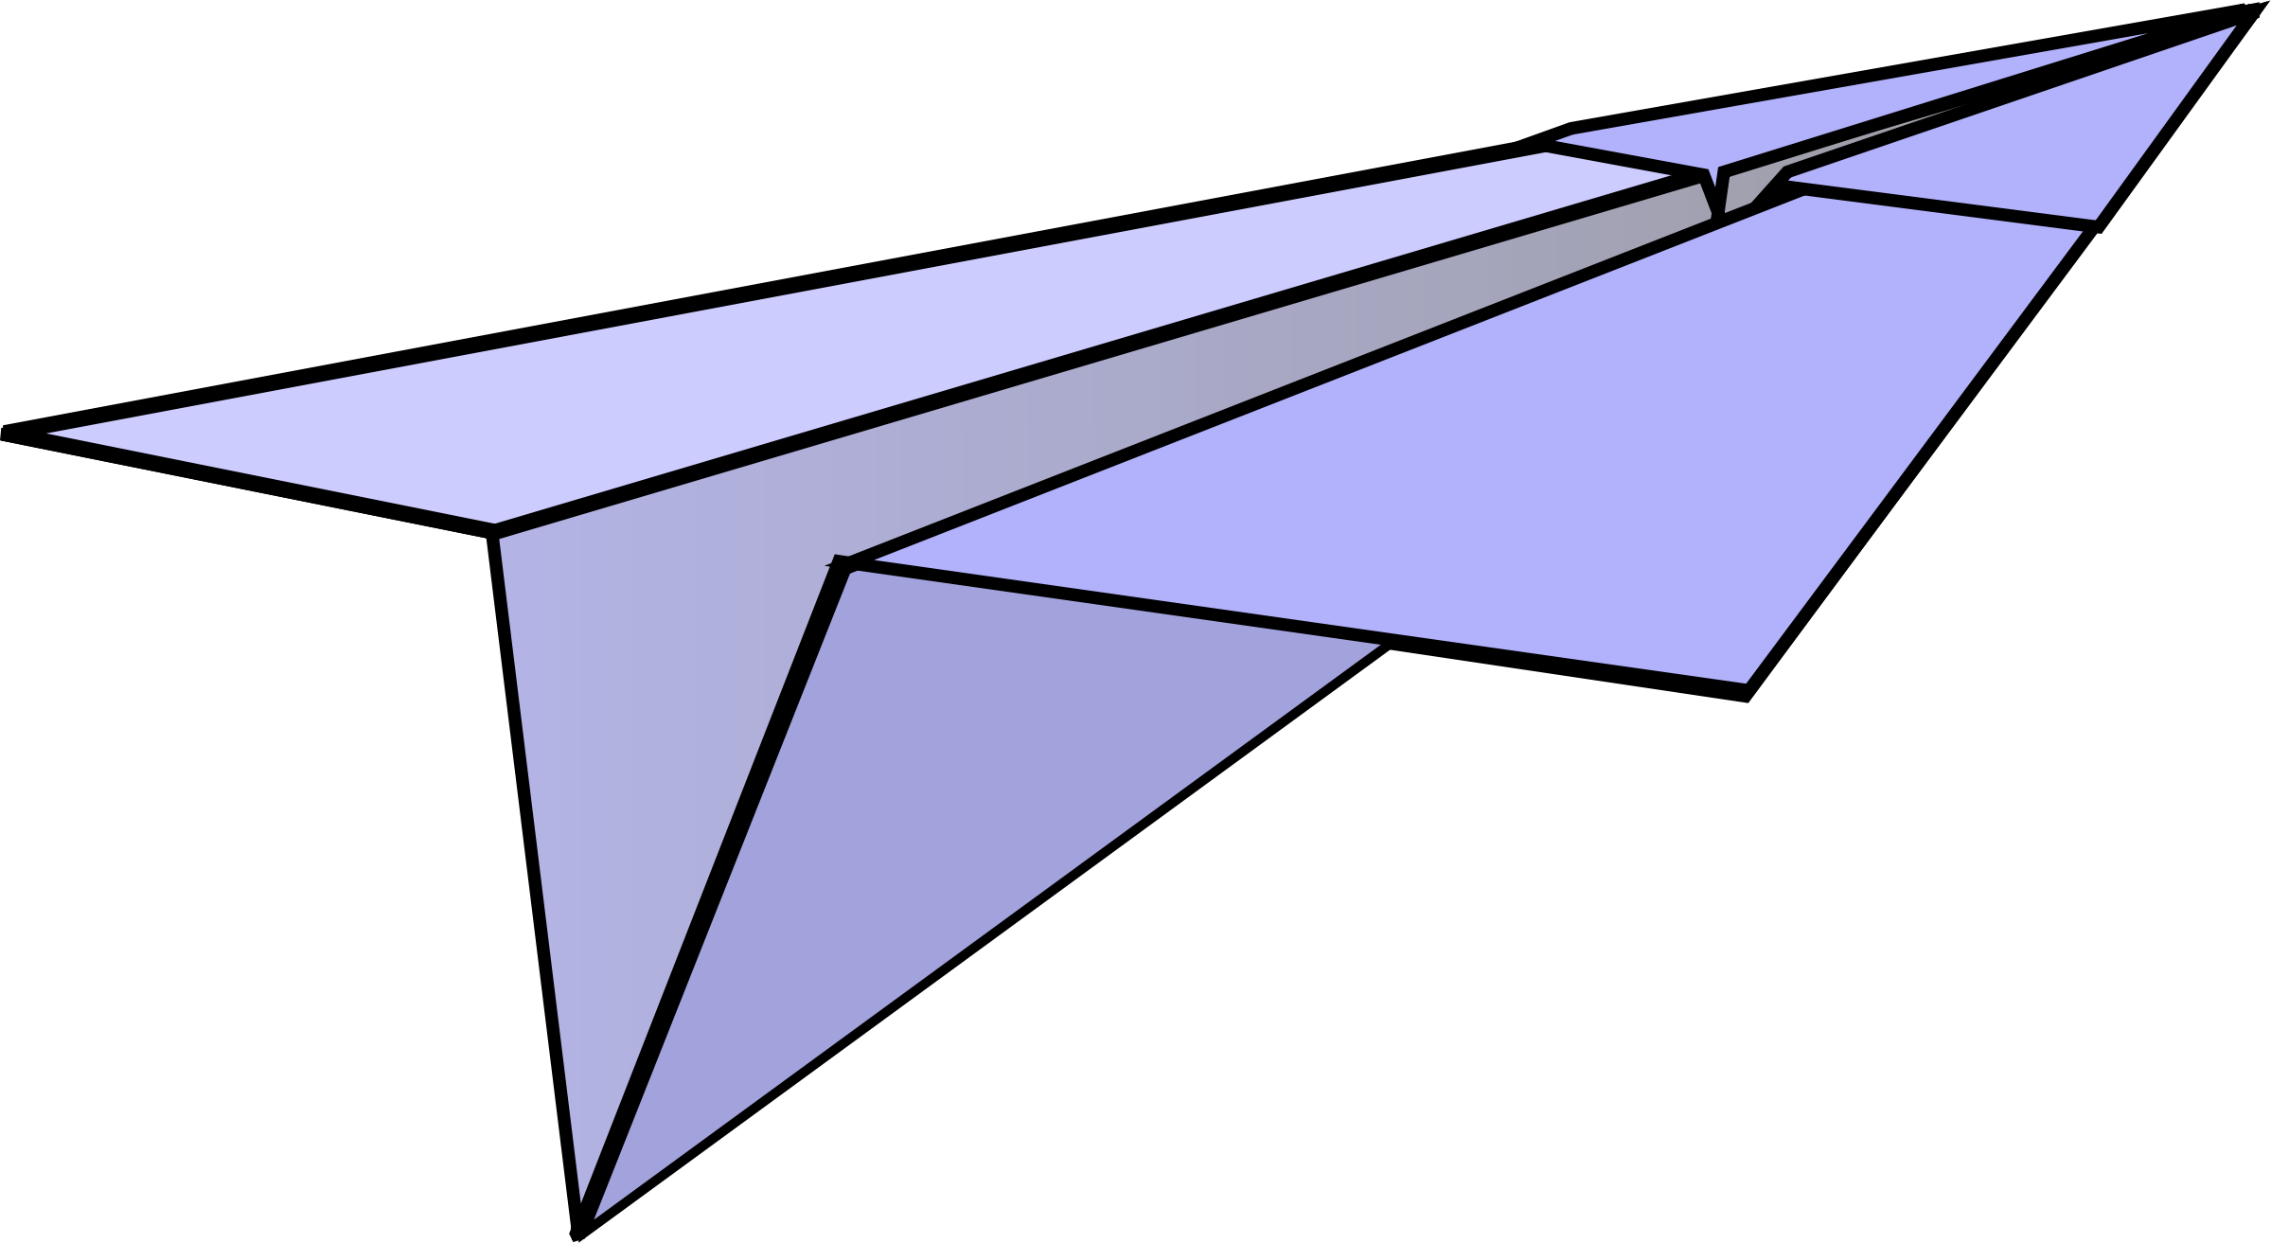
১৩ টাকা
১৫ টাকা

Slide 16
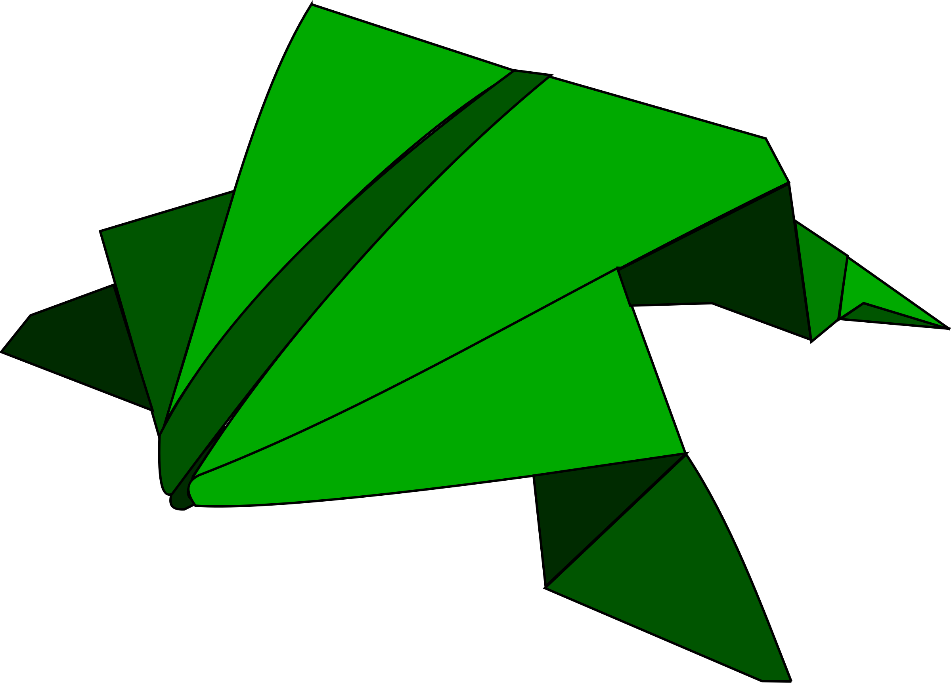

Slide 17
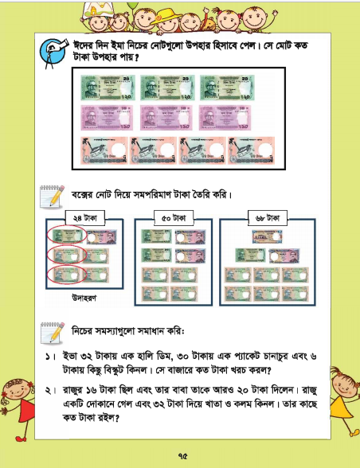

Slide 18
বাড়িতে যা করবে
রনি ৩২ টাকায় এক হালি ডিম, ৩০ টাকায় এক প্যাকেট চানাচুর, ৬ টাকায় কিছু বিস্কুট কিনল। সে বাজারে কত টাকা খরচ করল?

Slide 19
ধন্যবাদ

